Slide 1


Управление образования Администрации Катав-Ивановского муниципального района «Для меня не важно, на чьей стороне сила, важно то, на чьей стороне право» Виктор Мари Гюго | Едва на свете появился И приоткрыл свои глаза, Немного миру подивился - Ты получил свои права: Права на счастье и улыбки, Права на новый светлый день, Права на глупости, ошибки, Права на озорных друзей. Права на игры и желанья, Права на знание и смех, Права на то, чтоб быть ребенком И отличаться ото всех. Права на улице гулять, Права с ровесником играть, Права лечиться, заболев, Права заботиться о всех. Но есть один большой урок - Во всех правах и смыслах их - Ты должен быть самим собой И уважать права других! | Основные международные документы Всеобщая декларация прав человека Декларация прав ребенка Конвенция ООН о правах ребенка Всемирная декларация об обеспечении выживания, защиты и развития детей. нормативные документы федерального уровня Конституция РФ Гражданский кодекс Семейный кодекс РФ Федеральный закон «Об основных гарантиях прав ребенка в РФ» Закон «Об образовании» Типовое положение о дошкольном образовательном учреждении Региональные нормативные акты по вопросам охраны прав ребенка Законы, принятые законодательными органами РБ (закон РБ «Об охране семьи, материнства, отцовства, детства в РБ») Постановления (распоряжения) органов исполнительной власти.
В ноябре проводятся дни правовой помощи детям

Slide 2

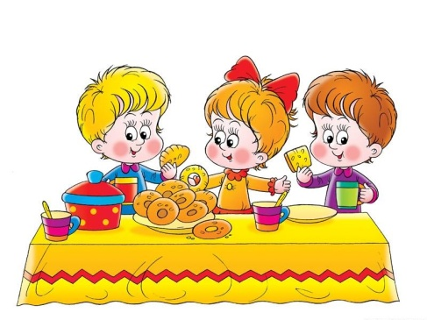




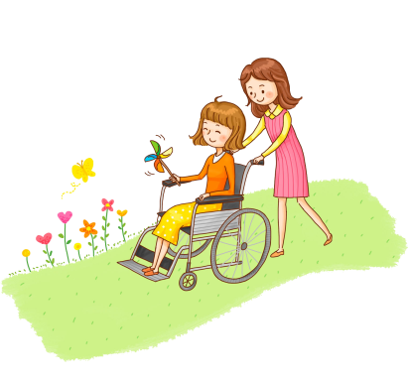

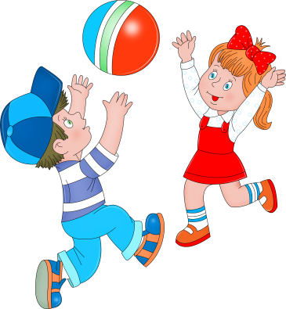


Каждый ребенок имеет право на полезное и качественное питание | Все дети независимо от пола цвета, кожи, языка, религии и пола имеет равные права | Каждый ребенок имеет право на образование
Каждый ребенок имеет право на отдых | Каждый ребенок имеет право на жизнь | Каждый ребенок имеет право на защиту от физического и психического насилия
Каждый ребенок имеет право на досуг | Каждый ребенок имеет право на заботу со стороны взрослых Каждый ребенок имеет Право на медицинскую помощь | Дети-инвалиды имеют право на заботу об их физическом и психическом состоянии Каждый ребенок имеет право на сохранение семейных связей

